Slide 1
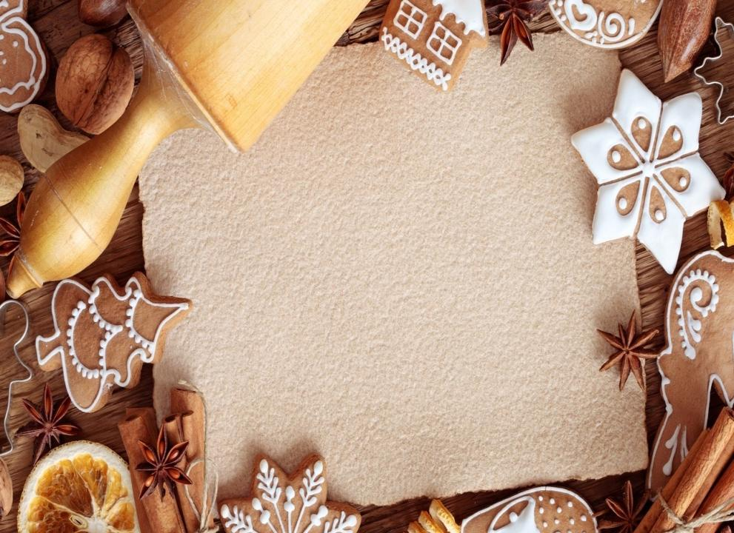
Рождественское
печенье

Slide 2
Рецепт:
мука пшеничная - 2 стакана;
сахарный песок - ½ стакана;
сливочное масло или маргарин - 150 граммов;
яйцо куриное - 1 шт.;
соль - ¼ ч. ложки;
сода - ¼ ч. ложки;
Для помады:
сахарный песок - 4 ст. ложки;
вода 3 ст. ложки;

Slide 3
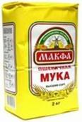
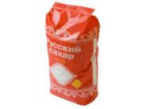
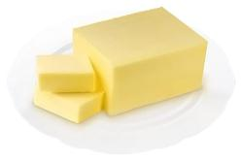
Приготовление теста

Slide 4
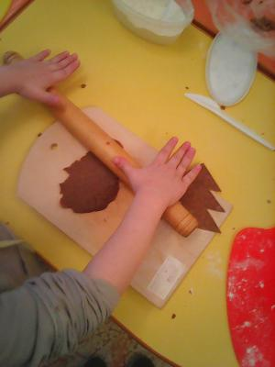
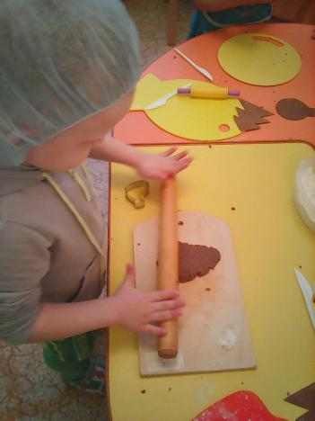
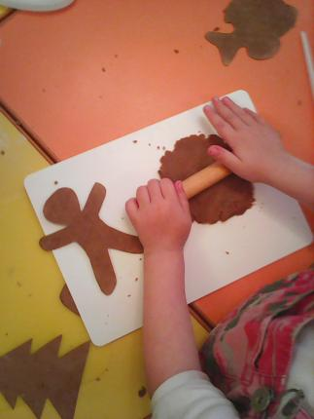

Slide 5
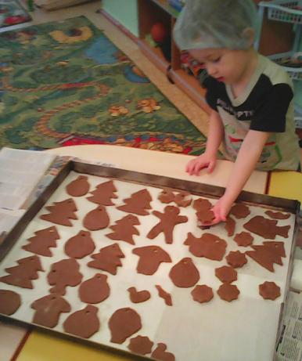
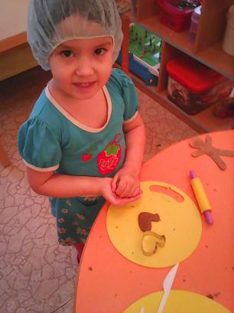
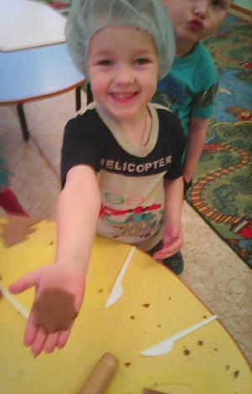

Slide 6
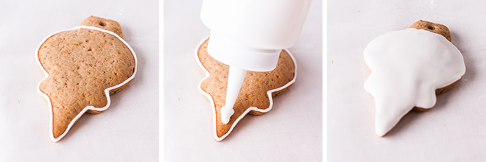

Slide 7
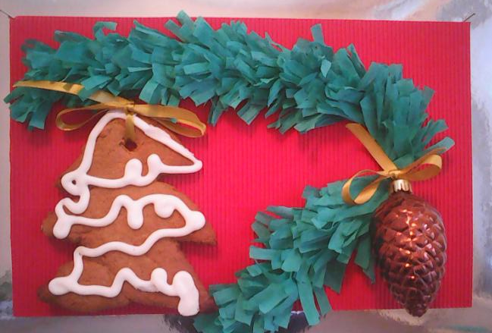

Slide 8
До новых встреч!
Рождество снова в гости
к нам пришло,
Рождество дарит радость
и тепло!

